Slide 1
Info

Slide 2
Waarom een test?
Je volgt les Nederlands omdat je in Vlaanderen woont. Je wil kunnen babbelen met je buren, vertellen aan de dokter wat je voelt. Misschien wil je makkelijk samenwerken met je collega’s. Dan moet je Nederlands kennen op A2-niveau.
Het Vlaams parlement heeft beslist dat je een test moet afleggen om te bewijzen dat je voldoende Nederlands kent om het certificaat A2 te behalen. Deze test leg je best af op het einde van de modules van richtgraad 1.
Het certificaat is belangrijk voor je inburgering.

Slide 3
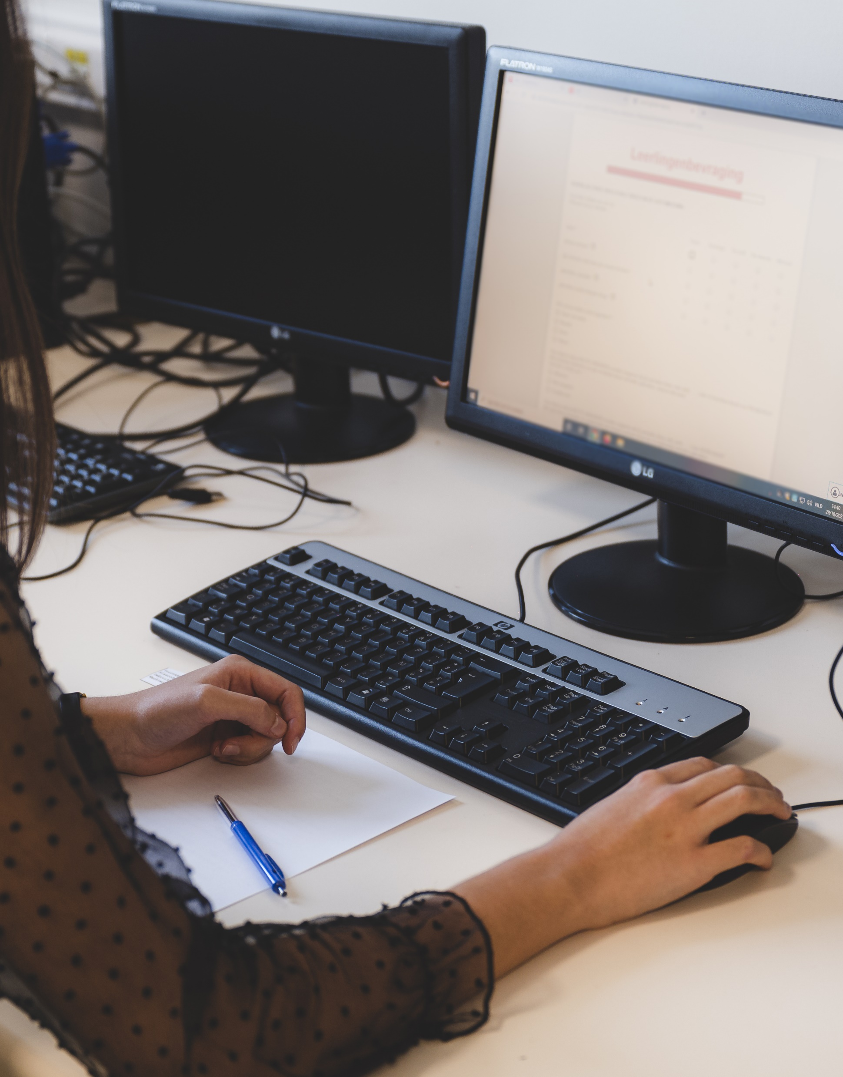
Wat is de test?
Je maakt dit schooljaar een digitale test:
10 gesloten vragen lezen
4 schrijfopdrachten
filmpje oefentest lezen
filmpje oefentest schrijven

Slide 4
Wanneer doe je de test?
I
Iedereen in Vlaanderen legt de test af op hetzelfde moment. Je kan uit een aantal momenten kiezen. De dagen voor het hele schooljaar liggen vast.
Jij legt de test best af op het einde van richtgraad 1 na de laatste les.
Je kan altijd binnen 3 maanden meedoen met de test.

Slide 5
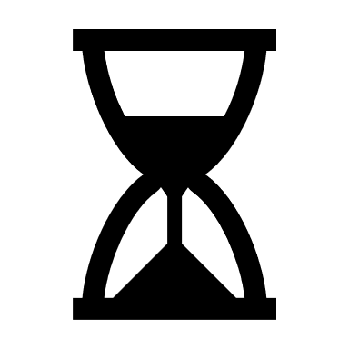
Hoe lang duurt de test?
Schrijf je in voor elk deel van de test?
Dan heb je:
1 uur voor lezen
pauze
1 uur voor schrijven

Slide 6
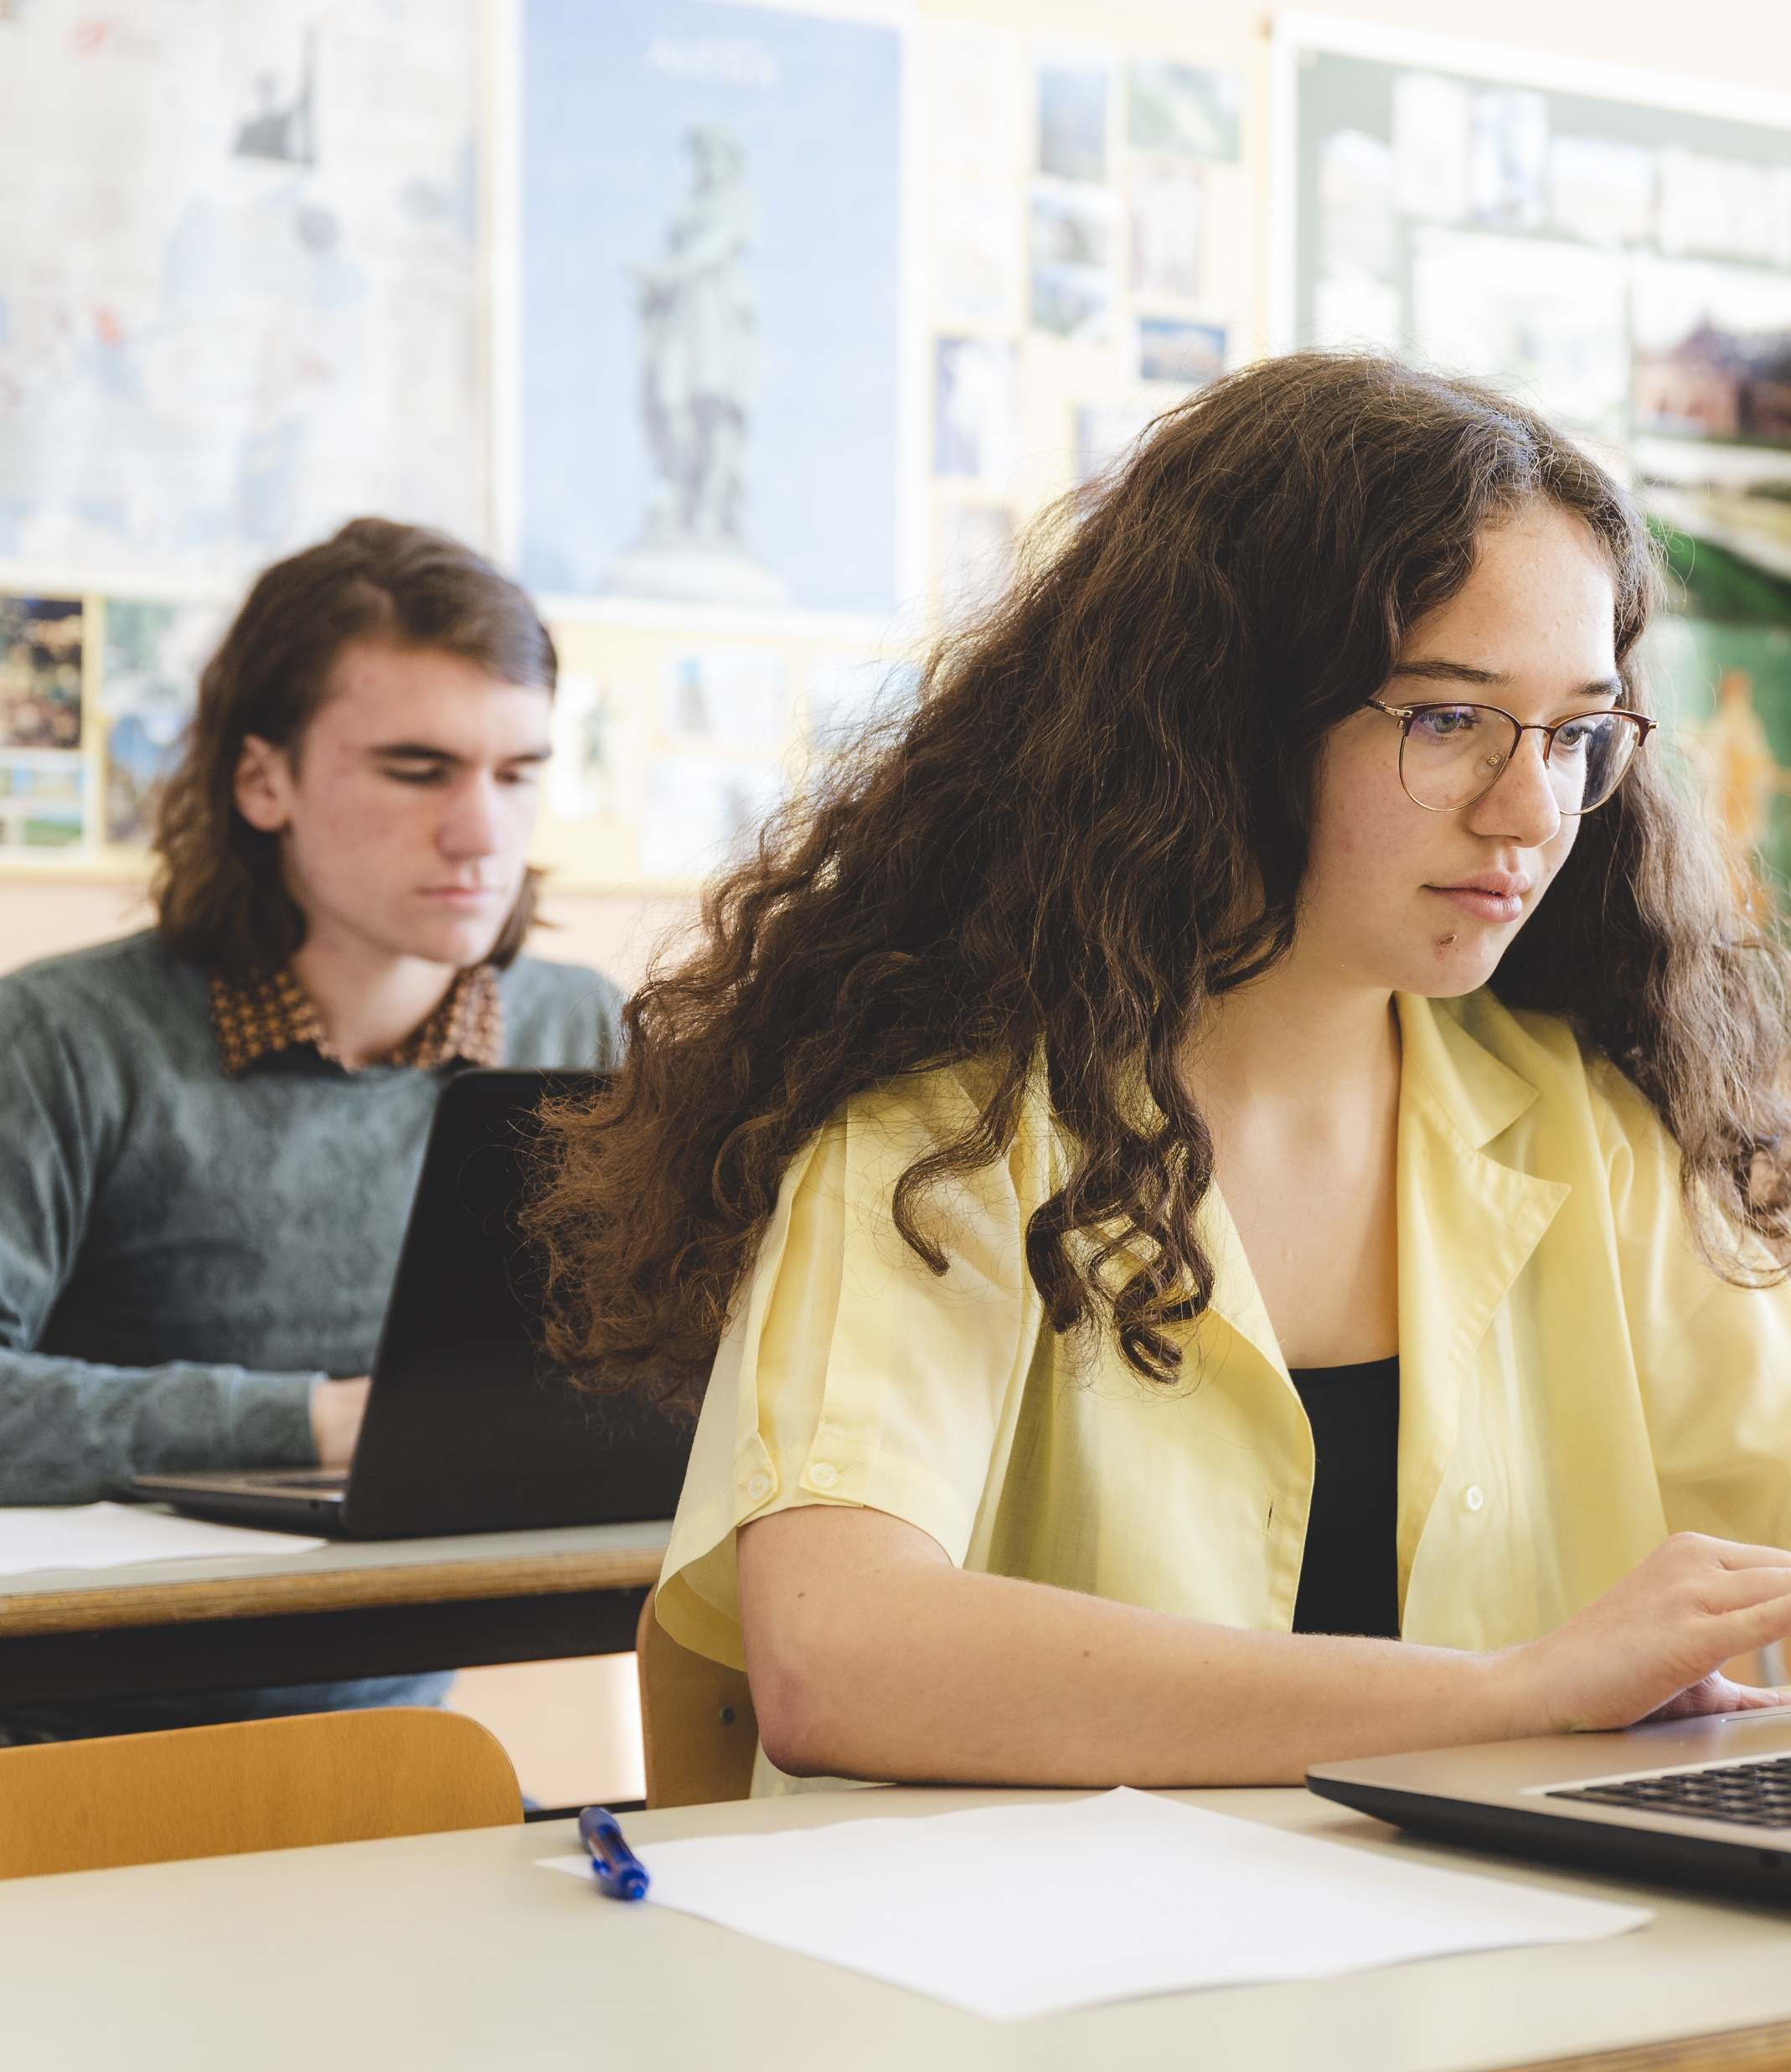
Waar doe je de test?
Bij ons in het centrum waar je nu les volgt.

Slide 7
Ben je klaar voor de test?
Dat weet je als je goede resultaten
hebt in de les.
Vraag het aan je leraar
als je niet zeker bent of je klaar bent.

Slide 8
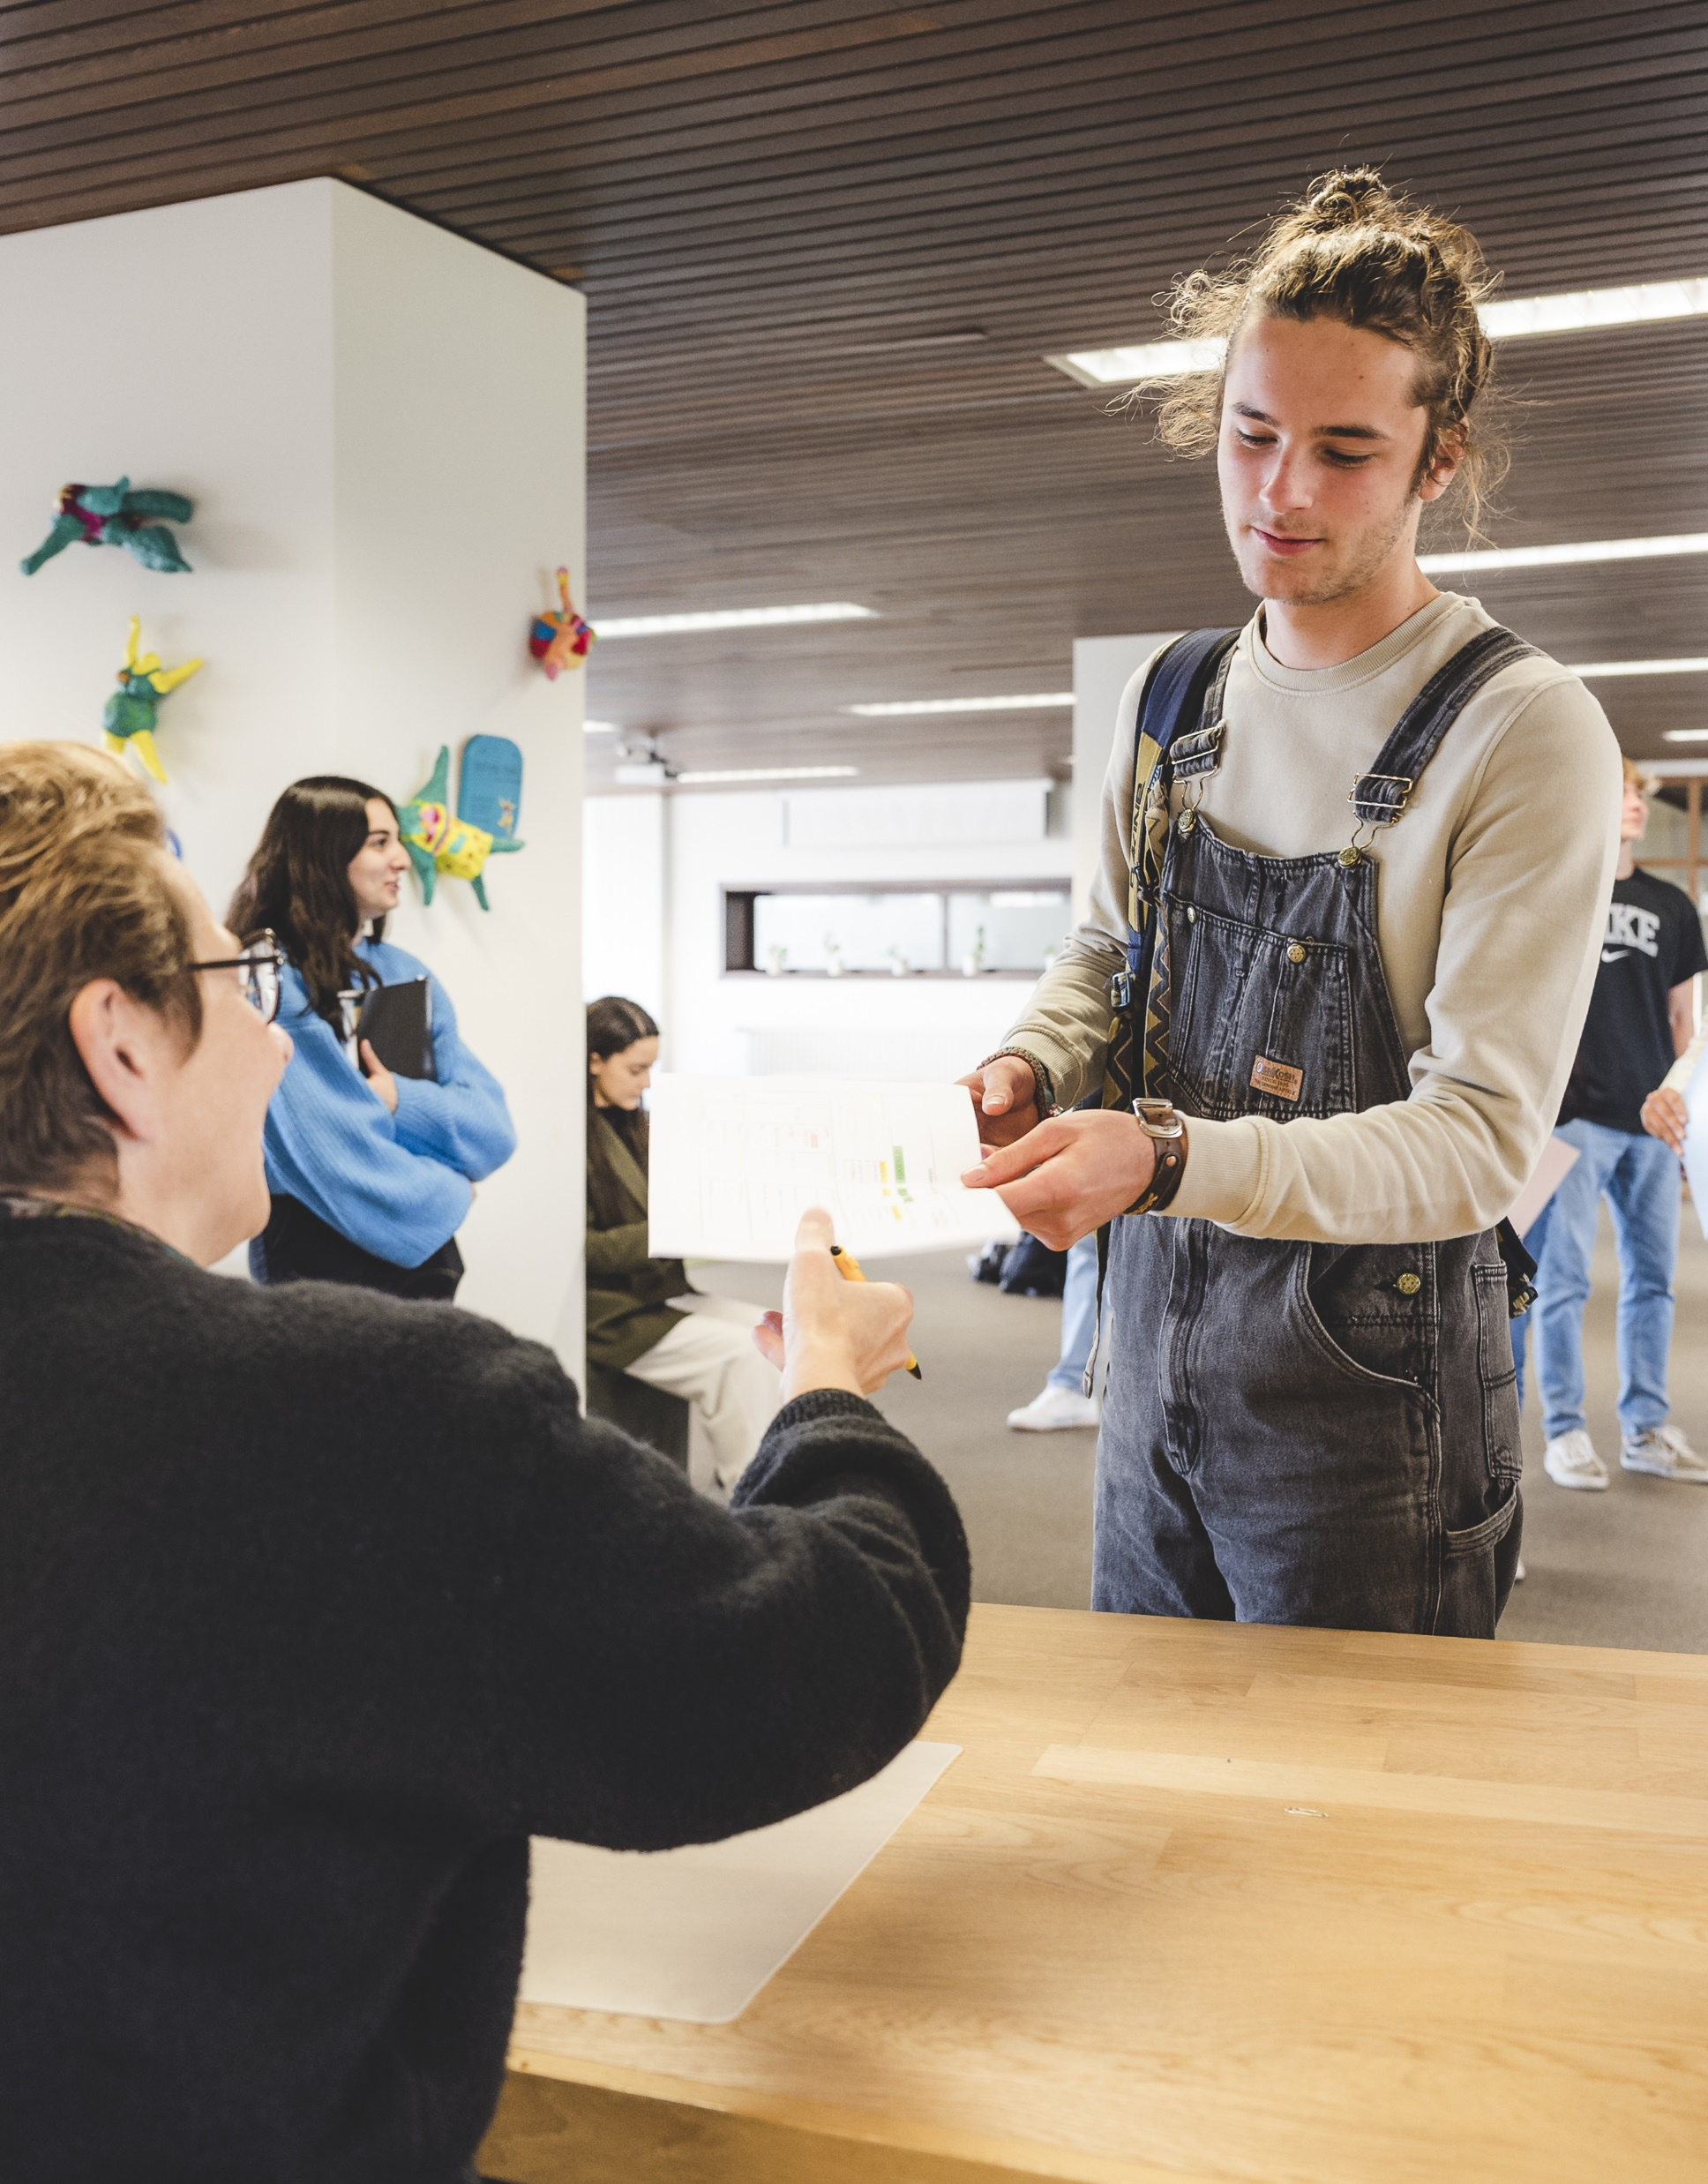
Hoe schrijf je in?
Beslis je om mee te doen?
Schrijf je in op het secretariaat.
de deadline voor inschrijving
is altijd 2 weken voor de test

Slide 9
Wat breng je mee?
je identiteitskaart of paspoort
een balpen
oortjes of een koptelefoon als je die hebt
Wij geven je een laptop of tablet, een kladblad en
oortjes of een koptelefoon als je die niet hebt.

Slide 10
Wat doe je op de test?
1. Je komt 30 min. voor de test naar het lokaal dat we afgesproken hebben
2. Je toont je identiteitskaart of paspoort
3. Je krijgt een code voor elk deel van de test: 1 voor lezen, 1 voor schrijven
4. Je wacht op de start van de test
5. Je tikt de code in op je computer bij de start van de test
6. Je start met de test en werkt maximum 1 uur
7. Je drukt op einde als je klaar bent met de test

Slide 11
Wanneer komt je resultaat?
Je hebt zeker een resultaat na 6 weken.
Het deel schrijven moeten we corrigeren.
Daarom hebben we tijd nodig om je
resultaat te geven.

Slide 12
Wanneer ben je geslaagd?
We tellen je punten van de test samen met de punten die je bij ons hebt.
Om te slagen moet je samen 50% hebben voor elk deel:
50% voor lezen
50% voor schrijven
Je moet ook voor luisteren en spreken 50% hebben. Die punten krijg je bij ons in de les.

Slide 13
Wat als je niet slaagt?
Heb je geen 50% voor lezen, dan volg je opnieuw les en moet je de test nog eens afleggen.
Je betaalt voor een extra test 22,50 euro.
Heb je geen 50% voor schrijven, dan volg je opnieuw les en moet je de test nog eens afleggen.
Je betaalt voor een extra test 22,50 euro.

Slide 14
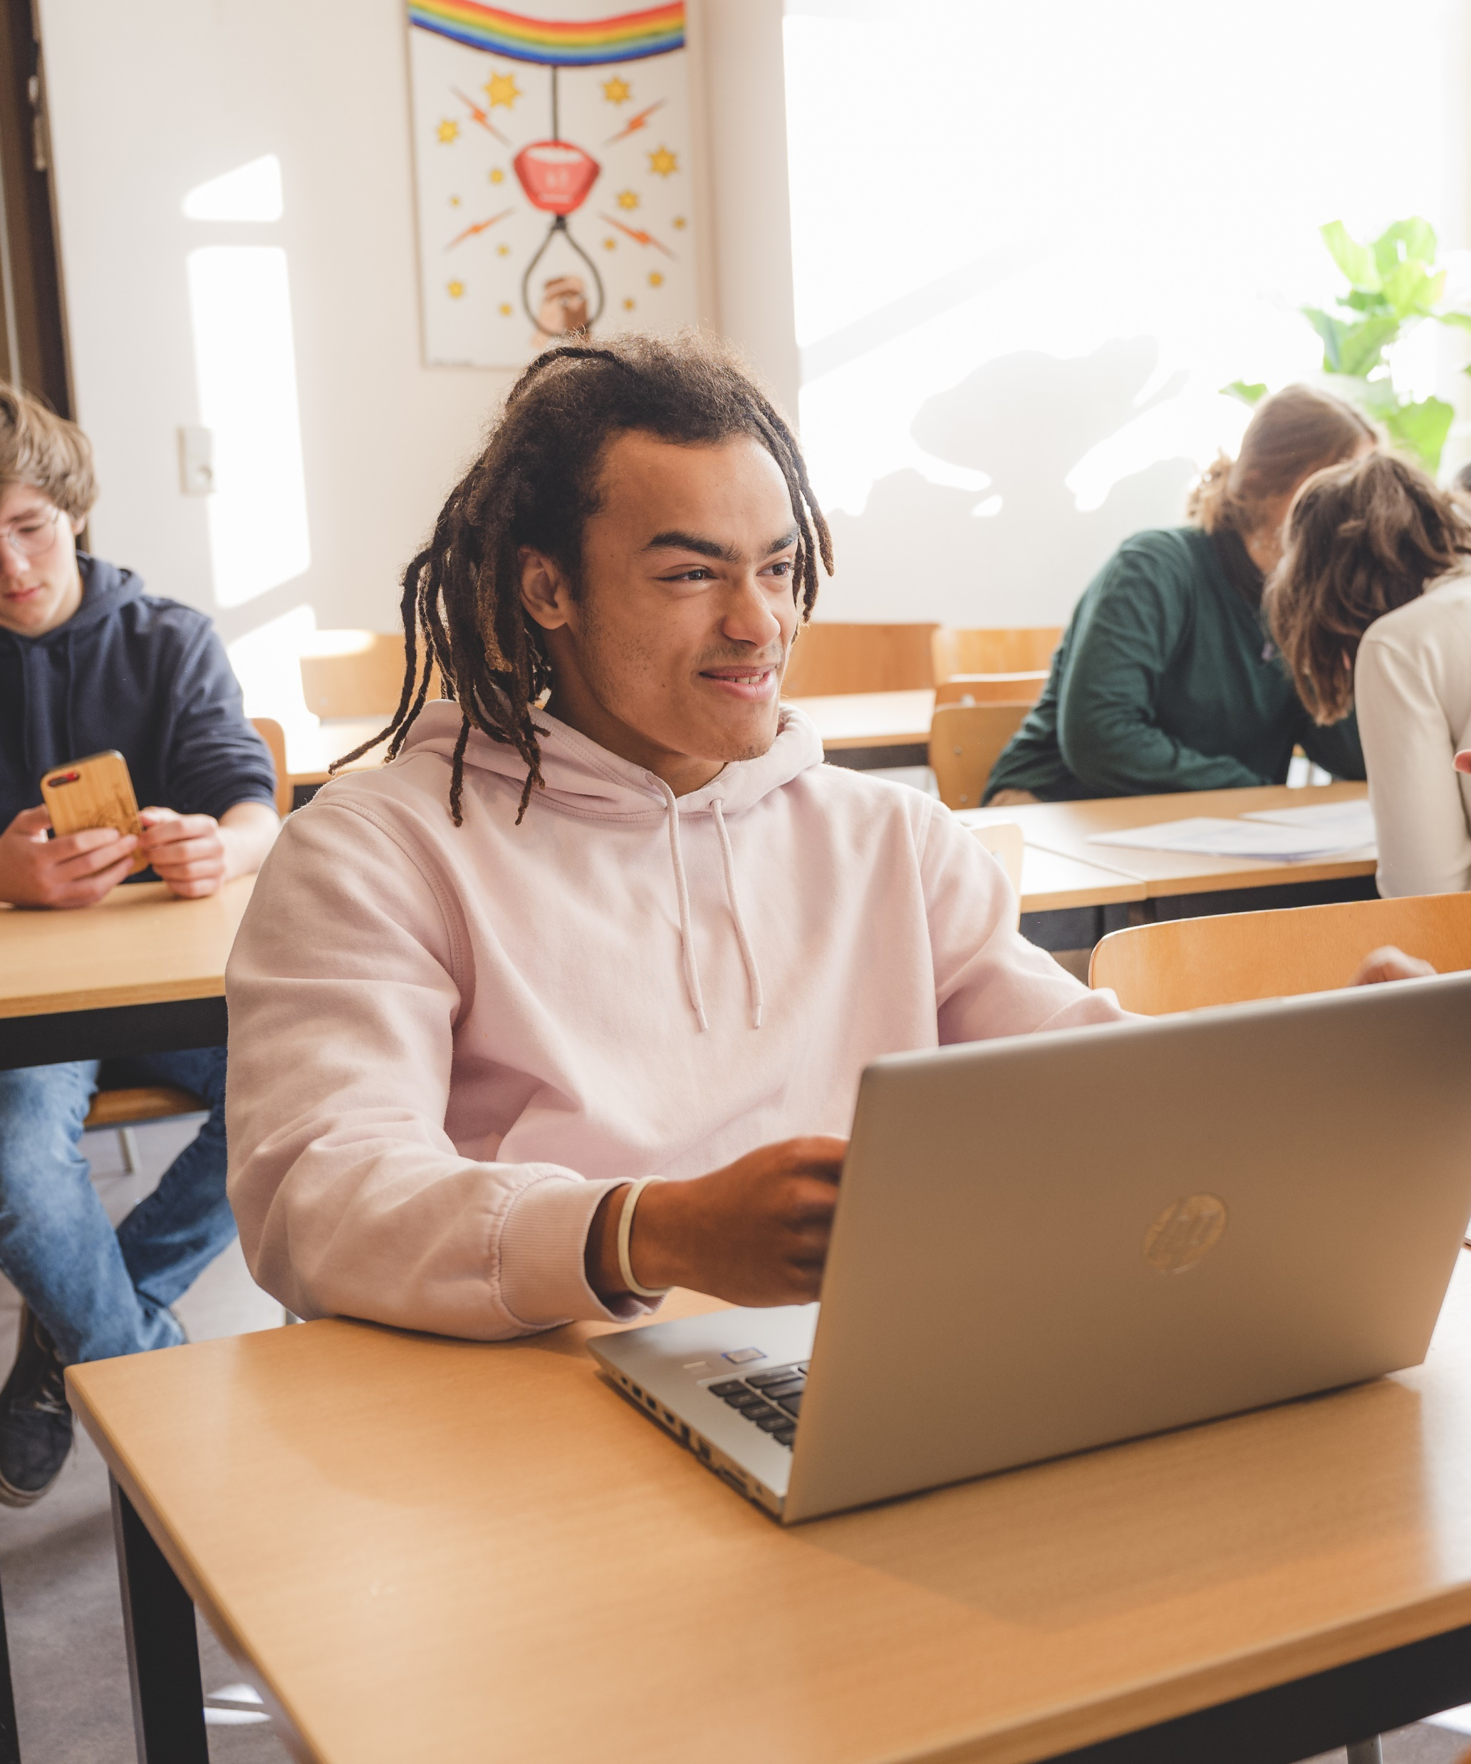
Wat als je niet slaagt?
Je mag ons vragen om je test
in te kijken. Dan leer je wat je goed
ging en wat niet.
Maak een afspraak.

Slide 15
Heb je een vraag?

